Slide 1
Acordos Internacionais e Regras de Origem
Como usufruir os benefícios dos Acordos de preferência tarifária nas negociações internacionais
24-10-2024

Slide 2
Acordos Internacionais e Regras de Origem
Entender como garantir competitividade aos produtos de origem brasileira sob amparo dos Acordos Comerciais os quais o Brasil é signatário.
Conhecer a estrutura dos acordos vigentes
Explorar os critérios de origem
Examinar as premissas que asseguram os benefícios tarifários.

Slide 3
Acordos Internacionais, os quais o Brasil é signatário
Acordo | Paises signatários | Tipo | Marco Legal |  | Regras de Origem / Norma de Origem | Classificação Tarifária | Versão
 |  |  | Decreto | Publicação
ACE 02 | Brasil + Uruguai | Bilateral Automotivo | 88419 | 20/06/1983 | 76º PA ao ACE02 / 218º PA ao ACE18 | NCM | 2012
ACE 14 | Brasil + Argentina | Bilateral Automotivo | 60 | 15/03/1991 | 44º PA ao ACE14 / 218º PA ao ACE18 | NCM | 2017
ACE 18 | BR + AR + PAR + UR | Regional | 550 | 27/05/1992 | 218º PA | NCM | 2022/2017
ACE 35 | Mercosul + Chile | Bilateral Amplo | 2075 | 19/11/1996 | 63º PA | NALADI | 2012
ACE 36 | Mercosul + Bolívia | Bilateral Amplo | 2240 | 28/05/1997 | Anexo 9 do Acordo | NALADI | 1993
AAP.A25TM Nº 38 | Brasil + Guiana + São Cristovão e Névis | Multilateral Parcial | 3989 | 29/10/2001 | Anexo III do Acordo | NALADI | 1996
AAP.A25TM Nº 41 | Brasil + Suriname | Bilateral Parcial | 5565 | 24/10/2005 | Capítulo V do Acordo | NCM | 1996
ACE 53 | Brasil + México | Bilateral Parcial | 4383 | 23/09/2002 | Artigo IV do Acordo | NALADI | 1996
ACE 55 | Mecosul + México | Bilateral Automotivo | 4458 | 05/11/2002 | 1º, 5º e 7º PA do Acordo | NALADI | 2002
ACE 58 | Mercosul + Peru | Bilateral Amplo | 5651 | 29/12/2005 | Anexo V do Acordo | NALADI | 1996
ACE 59 | Mercosul + Equador | Bilateral Amplo + automotivo | 5361 | 31/01/2005 | Anexo IV do Acordo | NALADI | 1996
ACE 62 | Mercosul + Cuba | Bilateral Parcial + automotivo | 6068 | 02/07/2007 | Anexo IV do Acordo | NALADI | 2002
ACE 69 | Brasil + Venezuela | Bilateral Amplo | 8324 | 06/10/2014 | Artigo I3 do Acordo | NALADI | 1996
ACE 72 | Mercosul + Colômbia | Bilateral Amplo + automotivo | 9230 | 06/12/2017 | Anexo IV do Acordo | NALADI | 1996
ACE 74 | Brasil + Paraguai | Bilateral Automotivo | 10448 | 07/08/2020 | 1º PA ao ACE74 / 218º PA ao ACE18 | NCM | 2022
PTA INDIA | Mercosul + India | Bilateral Parcial | 6864 e 6865 | 01/09/2009 | Anexo III do Acordo | SH | 2002
FTA ISRAEL | Mercosul + Israel | Bilateral Parcial | 7159 | 27/04/2010 | Capítulo IV do Acordo | SH | 2002
SACU | Mercosul + Botsuana + Lesoto + Namíbia + África do Sul + Suazilândia | Regional Parcial | 8703 | 01/04/2016 | Anexo III do Acordo | SH | 2007
EGITO | Mercosul + Egíto | Bilateral Parcial | 9229 | 06/12/2017 | Artigo 14 do acordo | SH | 2002
PTR 4 | 13 países da ALADI | Multilateral Parcial | 90782 | 28/12/1984 | Resolução 282 | NALADI+NCCA | 1996
Os Acordos garantem preferências tarifárias para produtos que cumpram com os critérios de agregação de valor local exigidos nos respectivos regimes de origem.

Slide 4
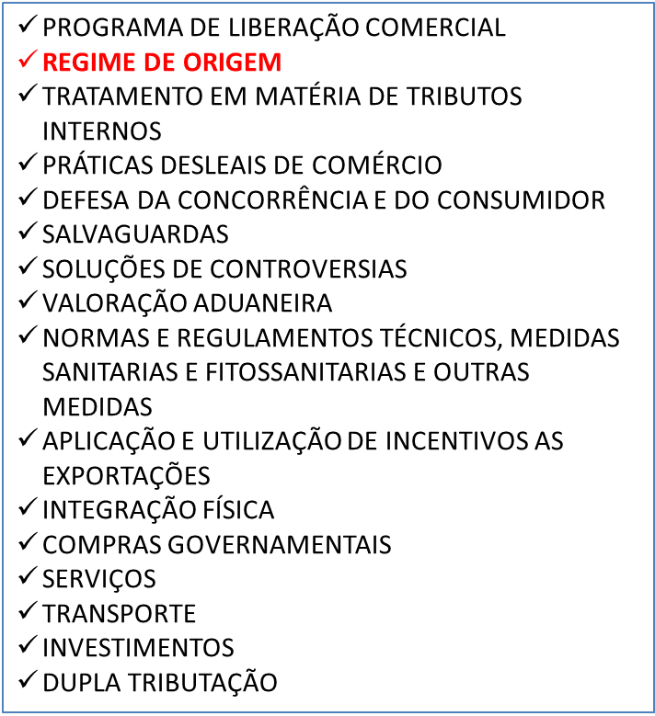
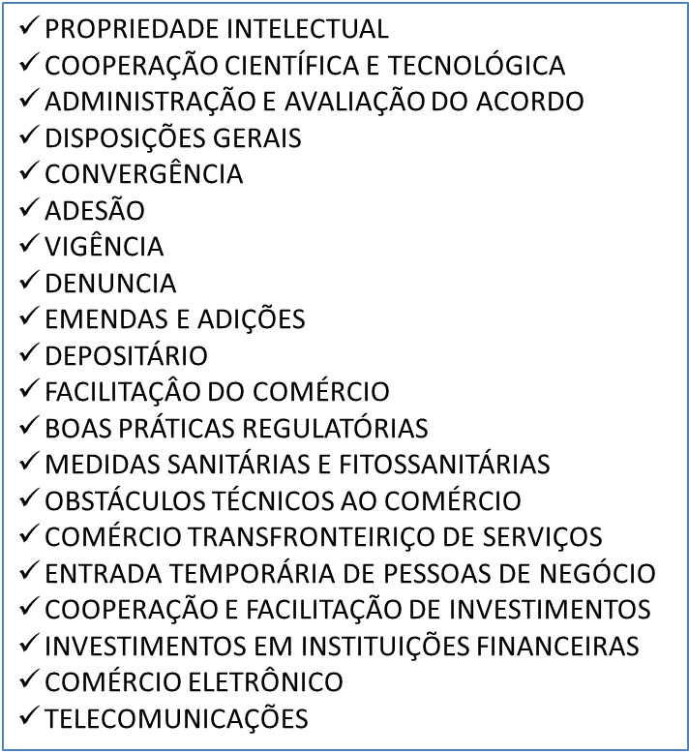
A estrutura dos Acordos Internacionais de Comércio
O Conteúdo e a estrutura de tópicos poderão sofrer variações a depender do Acordo comercial.

Slide 5
O capítulo REGIME DE ORIGEM
Âmbito da aplicação
Qualificação de origem ou Regra de origem
Produtos totalmente elaborados ou obtidos
Processamento suficiente e insuficiente para conferir origem
Requisito Específico de origem
Acumulação de origem intra bloco e com terceiros países
Materiais intermediários, jogos ou sortidos, recipientes
Expedição direta
Terceiro operador
Tratamento produtos produzidos em Zonas Francas, ZPEs ou Áreas Aduaneiras Especiais.
Declaração, Certificação e Comprovação de Origem
Autocertificação de origem
Instruções para as Entidades Autorizadas a Emitir Certificados de origem
Verificação de origem
Sanções
O conteúdo do capítulo Regime de origem poderão sofrer variações a depender do Acordo comercial.

Slide 6
CÓDIGOS TARIFÁRIOS – Nomenclatura dos acordos
Versionamentos ocorridos: 1993 – 1996 – 2002 – 2007 – 2012 – 2017 – 2022
SH – Sistema Harmonizado de designação e codificação de mercadorias (6 ou 8 dígitos)
Utilizada pelos Acordos Índia, Israel, SACU e Egito
NCM – Nomenclatura Comum do Mercosul (8 dígitos)
ACE18 - Mercosul (Países deste bloco adotam uma Tarifa Externa Comum–TEC) ACE02, ACE14, ACE41
NALADI-SH – Nomenclatura da Associação Latino-Americana de Integração – Sistema Harmonizado (8 dígitos)
Utilizada pelos demais países da ALADI.
NALADISH+NCCA – Nomenclatura da Associação Latino-Americana de Integração + Nomenclatura do Conselho de Cooperação Aduaneira: (8 + 7 dígitos)
Utilizada pelo APTR-4 – Acordo de Alcance Parcial Número 4

Slide 7
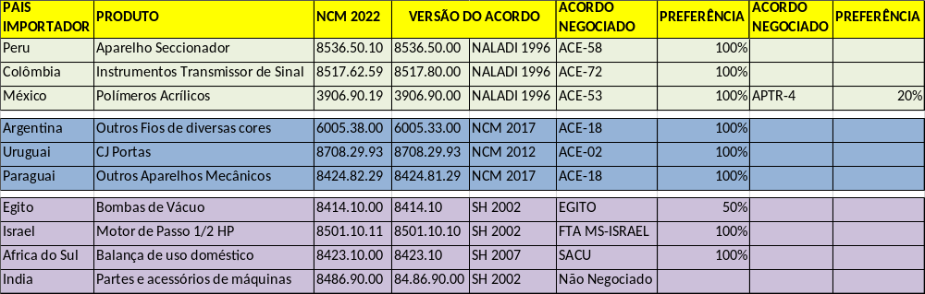
Exemplos de Produtos beneficiados

Slide 8
Processos produtivos
Montagem
Usinagem
Vácuoformagem
Fermentação
Hidroformagem
Extrusão
Endurecimento de superfície
Moldagem por Insuflação de ar
Fundição
Lapidação
Moldagem por Injeção
Destilação
Encruamento e têmpera térmica
Cunhagem
Estampagem
Endurecimento por precipitação
Moldagem a frio
Rotomoldagem
Processos com reações químicas
O propósito dos Acordos Internacionais de Comércio é gerar renda e riqueza aos países signatários, alavancando inovação e implementação de novas tecnologias.

Slide 9
Requisitos de Origem
100% Obtidos na região do Acordo
Elaborados Integralmente com Insumos Regionais
Sujeitos ao Requisitos Específicos de Origem
Montados com cumprimento do Índice de Conteúdo Regional
Transformados com salto de posição tarifária
Transformados sem salto de posição tarifária

Slide 10
Critérios de origem
PRODUTO
LISTA GERAL
100% originários
Totalmente Obtidas
Integralmente elaboradas
Produzidos a partir de materiais não originários
Requisito Específico de Origem -REO
Montagem com ICR –
Índice de conteúdo regional
Transformação com salto de posição tarifária
Transformação sem salto de posição tarifária
AUTOMOTIVO
100% originários
Auto Peças Integralmente elaboradas
Produzidos a partir de materiais não originários
Requisito Específico de Origem -REO
Veículos, conjunto e sub-conjunto
ICR - Índice de conteúdo regional
Autopeças - montagem com ICR –
Índice de conteúdo regional
Autopeças - Transformação com salto de posição tarifária
Autopeças - Transformação sem salto de posição tarifária

Slide 11

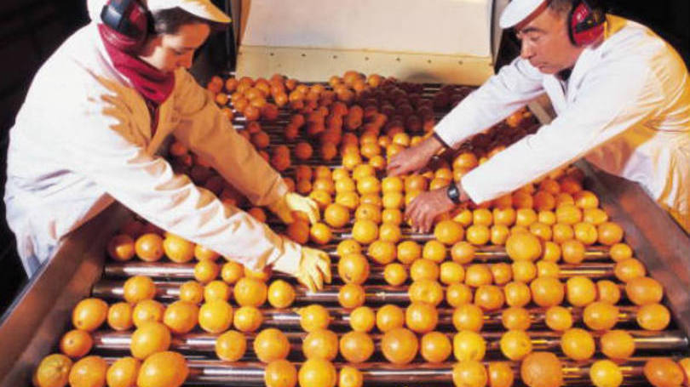






Produtos 100% Originários
Totalmente Obtidos
Inteiramente Elaborado
Produtos Obtidos: produtos do reino vegetal colhidos no território de uma ou mais Partes; animais vivos, nascidos e criados no território de uma ou mais Partes; produtos obtidos de animais vivos no território de uma ou mais Partes; mercadorias obtidas da caça, captura com armadilhas, pesca realizada no território ou nas suas águas territoriais e zonas econômicas exclusivas, de uma ou mais Partes;
Produtos Elaborados: Os produtos elaborados integralmente no território de qualquer um dos Estados Partes quando em sua elaboração forem utilizados, única e exclusivamente, materiais originários.

Slide 12
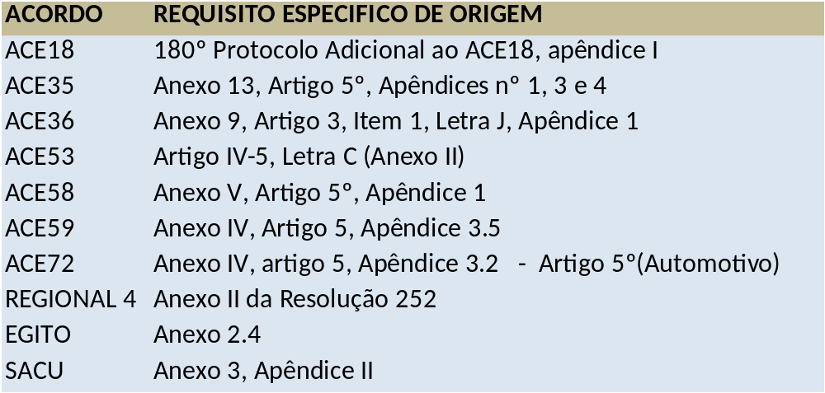
Produtos elaborados com uso de materiais não originários
Requisitos Específicos de origem - REO
218
II
Os requisitos específicos de origem prevalecerão sobre os critérios gerais, entretanto não serão exigíveis para os produtos totalmente obtidos, nem para os produtos elaborados integralmente no território de qualquer um dos Estados Partes.

Slide 13
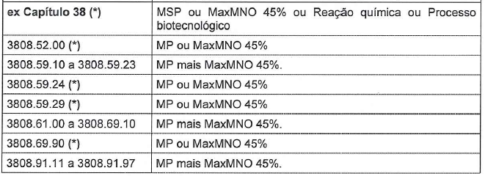
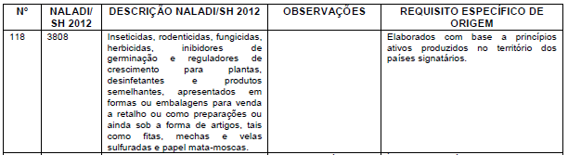
Exemplos de Requisitos Específicos de Origem
ACE35 – Mercosul e Chile
ACE18 – Mercosul – Novo ROM

Slide 14
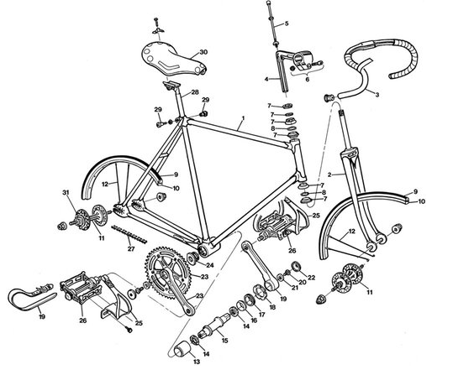
Produtos elaborados com uso de materiais não originários
Montagem ou Ensamblagem
Montagem ou Ensamblagem: Maneira de juntar ou ligar peças, montagem é um processo que consiste em uma união de partes e peças, a partir de processos de junção, torneamento, solda e outros processos correlatos.

Slide 15
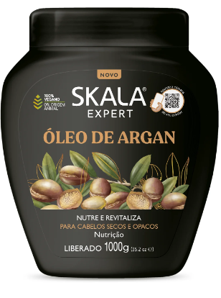

Produtos elaborados com uso de materiais não originários
Transformação com Salto de Posição tarifária
Óleo de Argan
Importado do Marrocos através da NCM/SH 1515.90.90
Creme de Tratamento capilar NCM/SH 3305.90.00
Salto de Posição: Os produtos em cuja elaboração - quando resultantes de um processo de transformação que lhes confira uma nova individualidade, caracterizada pelo fato de estarem classificados em uma posição tarifária (primeiros quatro dígitos da Nomenclatura Comum do MERCOSUL) diferente à da NCM dos mencionados materiais.

Slide 16


Produtos elaborados com uso de materiais não originários
Transformação sem Salto de Posição tarifária
Cátodo e seus elementos
Outras ligas de cobre
Importado dos Estados Unidos através da NCM/SH 7403.11.00
Exportado através da NCM/SH 7403.29.00
Nos casos em que o requisito “com Salto de Posição tarifária” não possa ser cumprido porque o processo de transformação operado não implica mudança de posição tarifária (primeiros quatro dígitos da Nomenclatura Comum do MERCOSUL), será suficiente que o valor CIF porto de destino ou CIF porto marítimo dos insumos de terceiros países não exceda 40% do valor FOB dos produtos de que se trate.

Slide 17
Processos ou operações que não conferem origem ao produto
ventilação, estiramento, secagem, arejamento, refrigeração, congelamento, imersão em água salgada, sulfurosa ou em outras soluções aquosas, adição de substâncias, salgadura, separação ou extração de partes deterioradas;
desempoado, lavagem, sacudida, descascamento, debulho, maceração, secagem, extração, classificação, seleção, fracionamento, peneiragem, tamisação, filtragem, pintado, cortado, recortado;
diluição em água ou em outros solventes que não altere as características da mercadoria;
limpeza, inclusive a remoção de óxido, graxa e pintura ou outros recobrimentos;
união, reunião ou divisão de mercadorias em pacotes;
embalagem, envasilhamento, desenvasilhamento ou re-envasilhamento;
colocação de marcas, etiquetas e outros sinais distintivos similares nas mercadorias ou nos seus recipientes;
misturas de mercadorias desde que as características da mercadoria obtida não sejam essencialmente diferentes das características das mercadorias que foram misturadas;
sacrifício de animais;
aplicação de óleo e recobrimentos protetores;
desmontagem de mercadorias em partes;
Utilização exclusiva de materiais não originários
a acumulação de duas ou mais destas operações.
Estes processos serão considerados insuficientes para conferir o caráter de mercadorias originárias

Slide 18
Critérios de origem
À luz dos diferentes critérios de origem contidos nos acordos internacionais de comércio.....
...produtos que passem por um processo produtivo em um ou mais estados parte não necessariamente será considerado originário e elegível ao benefício tarifário.
...produtos ou componentes adquiridos de fornecedores no mercado interno ou da região do acordo não necessariamente serão considerados originários.
...produtos que cumpram origem em um determinado Acordo não necessariamente cumprirão origem em todos os Acordos.

Slide 19
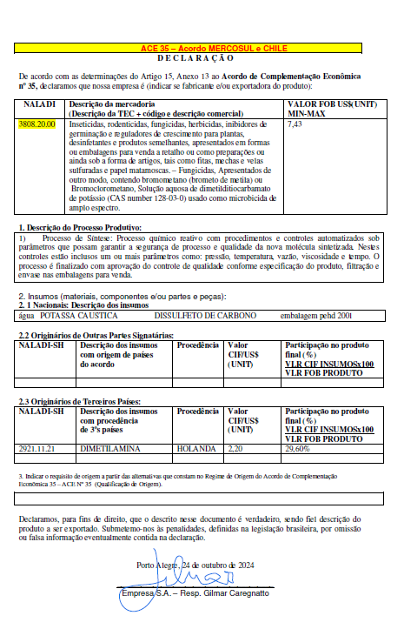
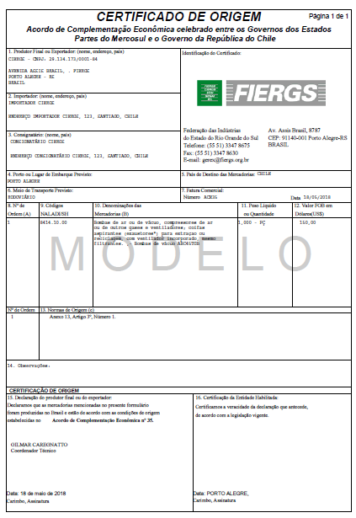
Declaração de produto e Certificado de Origem

Slide 20
PREMISSAS QUE ASSEGURAM A APLICAÇÃO DOS BENEFÍCIOS TRIBUTÁRIOS PREVISTOS NOS ACORDOS INTERNACIONAIS DE COMÉRCIO.
Que haja um Acordo firmado com o país importador
Que o produto a ser exportado esteja negociado neste acordo (identificado pela NCM, NALADI, NCCA ou SH, conforme a versão do acordo).
Que o produto cumpra com o respectivo requisito de origem estabelecido no Acordo.
Que sua exportação esteja amparada por declaração de Produto e certificado de origem
Produto está em conformidade e será beneficiado com redução ou isenção do imposto de importação no país de destino

Slide 21


Serviços e Operações FIERGS Equipe de Certificação de Origem
Equipe Técnica
Diego Bugs – 51 3347 8663
diego.bugs@fiergs.org.br
Erik Cavol – 51 3347 8663 erik.cavol@fiergs.org.br
Leonardo Ferrari – 51 3347 8663
leonardo.ferrari@fiergs.org.br
Kimberly Melo – 51 3299 8260
Kimberly.melo@fiergs.org.br
Rafael Rita – 51 3347 863 rafael.rita@fiergs.org.br
Tais Biehl – 51 3347 8663 tais.biehl@fiergs.org.br
Coordenador-Técnico
Gilmar Caregnatto 51 3347 8829, 51 993367061
gilmar.caregnatto@fiergs.org.br
Especialista-Técnica
Marcia Zonta 51 3347 8663
Marcia.zonta@fiergs.org.br
www.fiergs.org.br/servicoonline certificado.origem@fiergs.org.br
Av. Assis Brasil, 8787 Fone: (051) 3347.8663 Fax: (051) 3347.8630
Porto Alegre- RS

